Slide 1
কৃষি শিক্ষা বিষয়ের পক্ষ থেকে সবাইকে

Slide 2
পরিচয়
শ্রেণি : ষষ্ঠ
বিষয় : কৃষিশিক্ষা
অধ্যায় : ২য় (পাঠ -৫)
সময় : ৫০মিনিট
শেখ মাসুদুর রহমান
নওয়াপাড়া ইয়াকুব আলী আদর্শ হাইস্কুল বাগেরহাট
ই-মেইল shaikhmasudurrahman@gmail.com
মোবাইল ০১৭১২১৭৫৬৪২

Slide 3
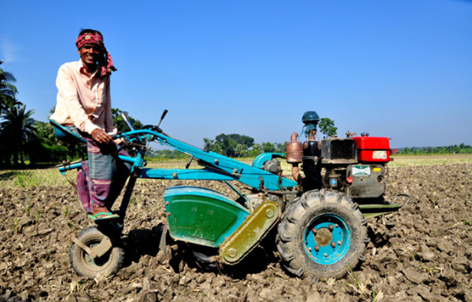
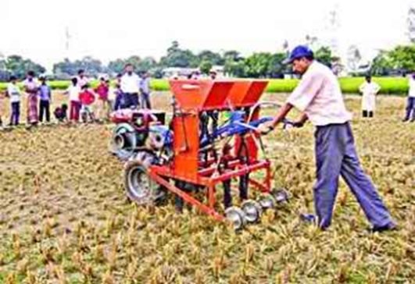
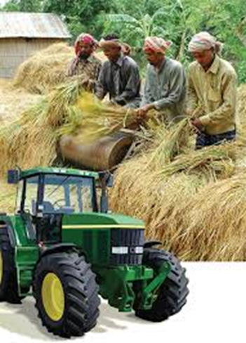
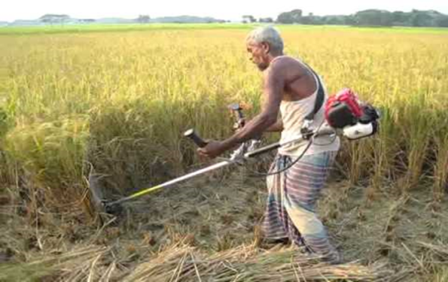
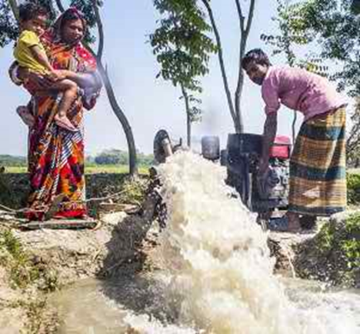
এসো আমরা ছবিগুলো দেখি
শক্তিচালিত কৃষি যন্ত্রপাতি
Notes:
স্লাইড নং-৩-ছবিগুলো দেখিয়ে পাঠে আসব। এগুলো হল শক্তি চালিত কৃষি যন্ত্র।

Slide 4
আজকের পাঠ
শক্তিচালিত কৃষি যন্ত্রপাতির ব্যবহার
Notes:
স্লাইড নং ৪- পাঠ শিরোনাম।

Slide 5
শিখনফল
এই পাঠ শেষে শিক্ষার্থীরা-
১। শক্তিচালিত কৃষি যন্ত্রপাতির নাম বলতে পারবে।
২। পাওয়ার টিলারের ব্যবহার ব্যাখ্যা করতে পারবে।
৩। বারি শস্য ঝাড়াই যন্ত্র এবং মাড়াই যন্ত্র ব্যবহারের সুবিধাগুলো ব্যাখ্যা করতে পারবে।
৪। শক্তিচালিত সেন্ট্রিউগাল পাম্পের ব্যবহার বর্ণনা করতে পারবে।
Notes:
স্লাইড নং ৫-শিখনফল

Slide 6
এসো আমরা ভিডিও টি দেখি
Notes:
স্লাইড নং ৬-ভিডিও দেখিয়ে পাওয়ার টিলারের ব্যবহার শিখাবো।

Slide 7
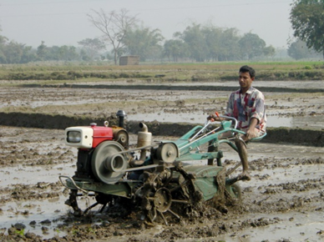
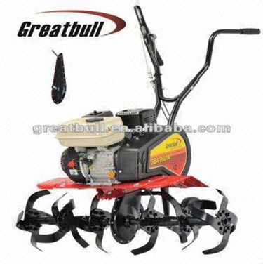
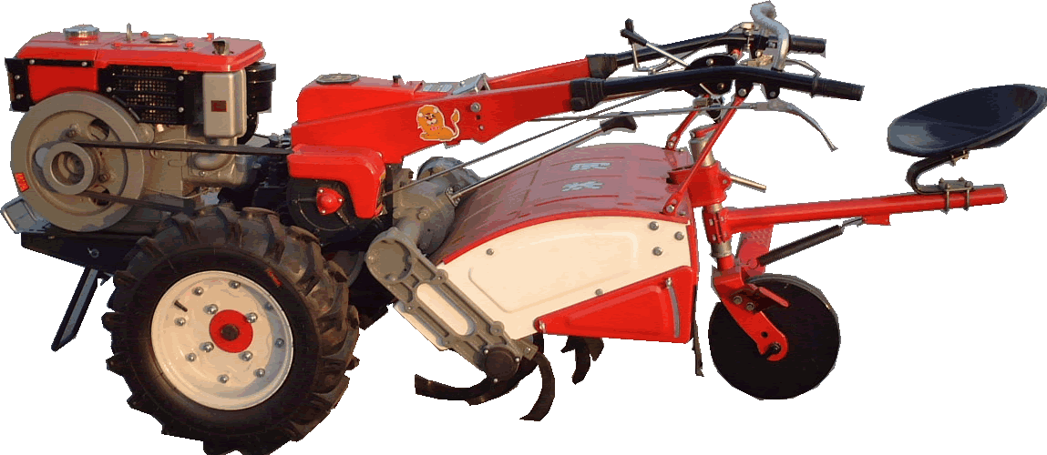
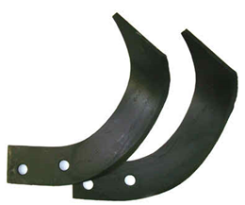
দ্রুত ও গভীরভাবে চাষ করা হয়
চাষের সময় লাঙ্গলটি প্রচন্ড গতিতে ঘোরে
চাকতি বা ফালি লাঙ্গল ও রোটারি লাঙ্গল ব্যবহার করা হয়
Notes:
স্লাইড নং ৭- পাওয়ার টিলারের ছবি দেখিয়ে পাওয়ার টিলার কিভাবে কাজ করে এবং কি কি অংশ ব্যবহৃত হয়।

Slide 8
জোড়ায় কাজ
কৃষি জমিতে পাওয়ার টিলার এর ব্যবহার লিখ?
Notes:
স্লাইড নং ৮

Slide 9
এসো আমরা ভিডিও দেখি
Notes:
স্লাইড নং ৯

Slide 10
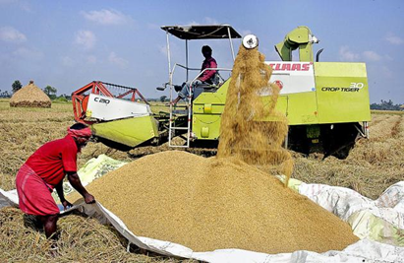
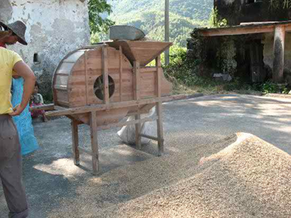
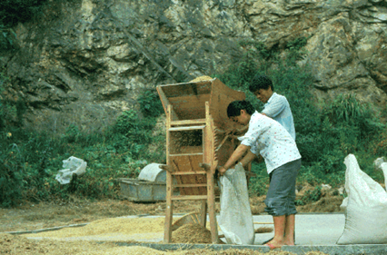
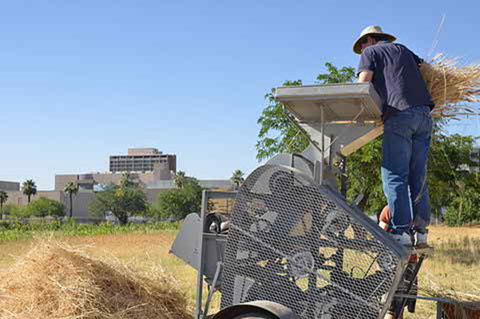
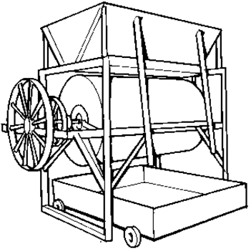
বারি শস্য ঝাড়াই যন্ত্র ব্যবহারের সুবিধা
অল্প সময়ে ও অল্প খরচে ঝাড়াই ও পরিষ্কার করা যায়
চালানো সহজ
খারাপ আবহাওয়ায় ঘরের ভিতর ব্যবহার করা যায়
স্থানীয়ভাবে এটি তৈরি করা যায়
Notes:
স্লাইড নং ১০ ঝাড়াই যন্ত্রের ছবিগুলো দেখিয়ে ব্যবহারের সুবিধা ।

Slide 11
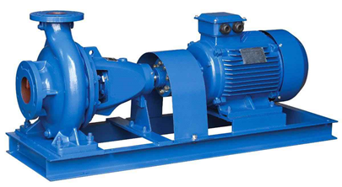
সেন্ট্রিফিউগাল পাম্প
ছবিটি লক্ষ করি
Notes:
স্লাইড নং- ১১ ছবি দেখিয়ে সেন্ট্রিফিউগাল পাম্পের পাঠে আসব।

Slide 12
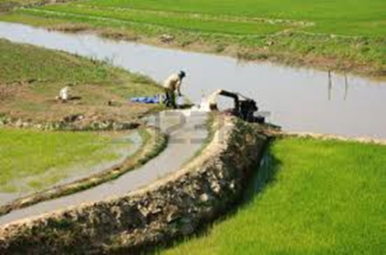
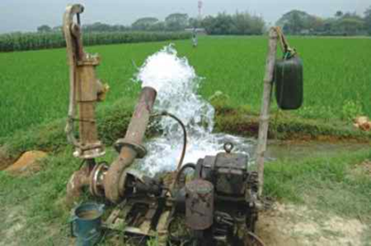
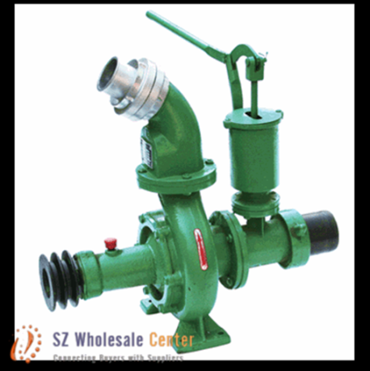
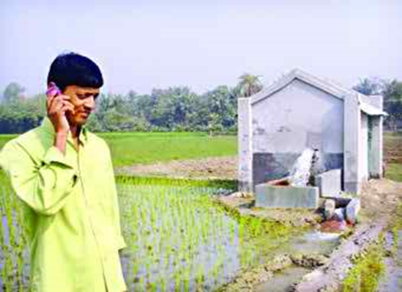
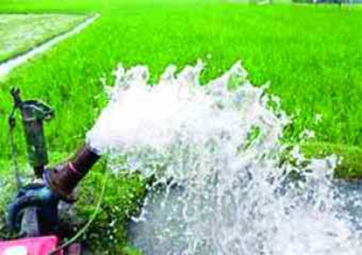
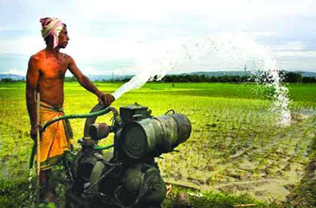
সেন্ট্রিফিউগাল পাম্পের ব্যবহার
লো- লিফট পাম্প দ্বারা নদী বা খাল-বিল হতে পানি উত্তোলন
গভীর ও অগভীর নলকূপ হতে মাটির নিচ হতে পানি উত্তোলন
Notes:
স্লাইড নং১২- সেন্ট্রিফিউগাল পাম্পের ছবি দেখিয়ে এর ব্যবহার প্রয়োগ।

Slide 13
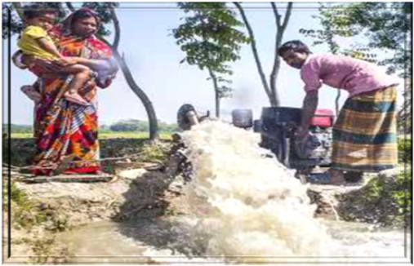
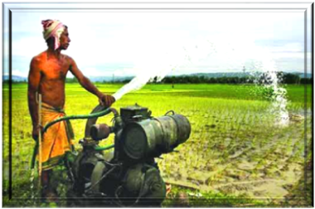
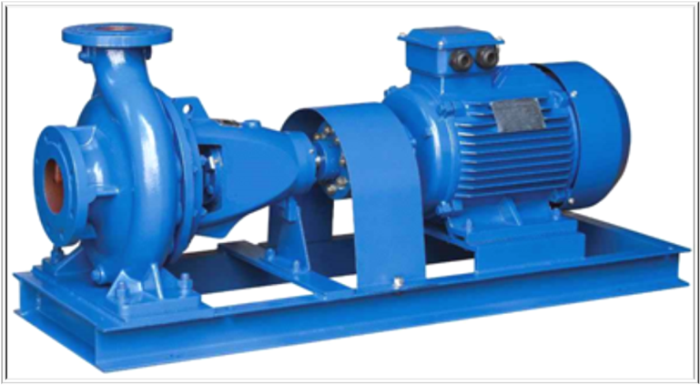
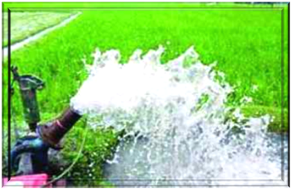
সেন্ট্রিফিউগাল পাম্পের সুবিধা
অশ্বশক্তির মাত্রায় পানি উত্তোলন
সহজে পানি তুলে সেচ দেওয়া যায়
প্রয়োজন অনুযায়ী চালানো যায়
Notes:
স্লাইড নং ১৩ সেন্ট্রিফিউগাল পাম্পের সুবিধা ছবির সাহায্যে দেখাবো।

Slide 14
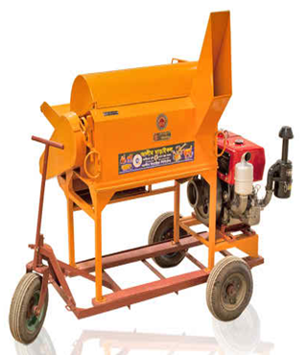
বারি শস্য মাড়াই যন্ত্র
Notes:
স্লাইড নং ১৪ – বারি শস্য মাড়াই যন্ত্র ছবির মাধ্যমে দেখাব।

Slide 15
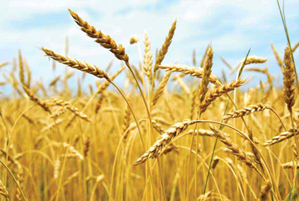
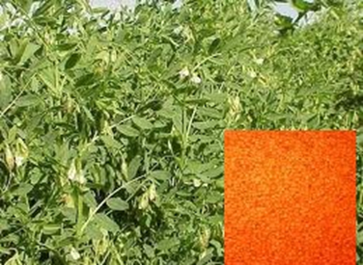
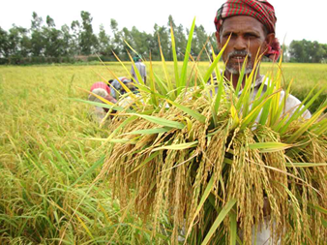
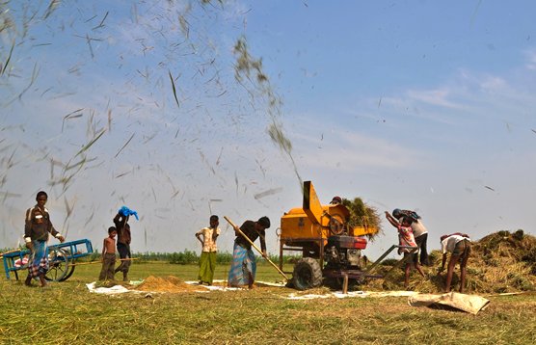
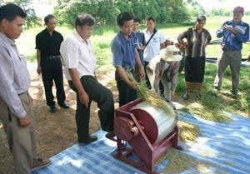
বারি শস্য মাড়াই যন্ত্রের সুবিধা
গম
ডাল
ধান
কম আর্দ্রতার ফসল মাড়াই করার উপযোগী
প্যাডেল থ্রেসার
Notes:
স্লাইড নং১৫ ছবির সাহায্যে মাড়াই যন্ত্রের সুবিধা দেখাবো।

Slide 16
দলীয় কাজ
বারি শস্যের ক্ষেত্রে ঝাড়াই ও মাড়াই যন্ত্র ব্যবহারের ২টি করে সুবিধা লিখ?
Notes:
স্লাইড নং ১৬

Slide 17
মূল্যায়ন
১। শক্তিচালিত কৃষি যন্ত্রপাতি কী কী?
২। পাওয়ার টিলারের উল্লেখযোগ্য অংশ কী?
৩। মাটির নিচ থেকে পানি উত্তোলন করা হয় কি পাম্প থেকে?
৪। নদী বা খাল-বিল হতে পানি উত্তোলন করা হয় কি পাম্প থেকে?
Notes:
স্লাইড নং ১৭

Slide 18
বাড়ীর কাজ
তোমার এলাকায় কী ধরনের শক্তিচালিত কৃষি সেচ যন্ত্র ব্যবহৃত হয় তার সুবিধাগুলো খাতায় লিখ।
Notes:
স্লাইড নং ১৮

Slide 19
Notes:
স্লাইড নং১৯

